Slide 1
Lage national
12. Oktober 2022

Slide 2
Überblick Kennzahlen
Bestätigte Fälle |  |  | 7-Tage-Inzidenz (7-TI) |  |  | DIVI-Intensivregister Datenstand 11.10. 12:15 Uhr |  | Impfmonitoring Datenstand 12.10.
Gesamt¹ | aktive Fälle² |  | Gesamt-Bevölkerung | Anzahl Kreise mit 7-TI > 50/100.000 EW |  | Veränderung der Fälle zum Vortag auf ITS |  | Anzahl Impfungen seit dem Vortag
+136.748 | +79.700 |  | 799,9 | ±0 |  | +56 |  | Erstimpfungen: +859
(34.257.916) | [ca. 1.349.100] |  | Fälle/ 100.000 EW | [411/411] |  | [1.660] |  | Zweitimpfungen: +921
 |  |  |  |  |  |  |  | Auffrischimpfung: +6.541
Hospitalisiert¹ | Genesene³ |  | Hospitalisierte gesamt | Anzahl Kreise mit 7-TI > 500/100.000 EW |  | Anteil COVID-19-Belegung an Gesamtzahl der betreibbaren ITS-Betten⁴ |  | Anzahl Geimpfter insgesamt mit mindestens einer/mit vollständiger/ mit Auffrischimpfung ^{5, 6, 7}
+3.591 | +56.900 |  | 11,8 Fälle/ 100.000 EW | +13 |  | 8,0 % |  | N1: 64.793.523
(693.993) | (ca. 32.757.900) |  |  | [381/411] |  |  |  | N2: 63.476.472
 |  |  |  |  |  |  |  | N3: 51.777.979
Verstorbene¹ |  |  | Hospitalisierte ab 60 Jahre | Anzahl Kreise mit 7-TI > 1000/100.000 EW |  | Erstaufnahmen auf ITS |  | Anteil Geimpfter insgesamt mit mindestens einer/mit vollständiger/ mit Auffrischimpfung ^{5, 6, 7}
+199 |  |  | 31,5 Fälle/ 100.000 EW | -2 |  | +288 |  | N1: 77,8 %
(150.919) |  |  |  | [105/411] |  |  |  | N2: 76,3 %
 |  |  |  |  |  |  |  | N3: 62,2 %
Notes:
Quelle: Lagebericht (aktuelle Automatisierung), Tabelle erste Seite (Datum Impfen vom aktuellen Tag!)

Slide 3
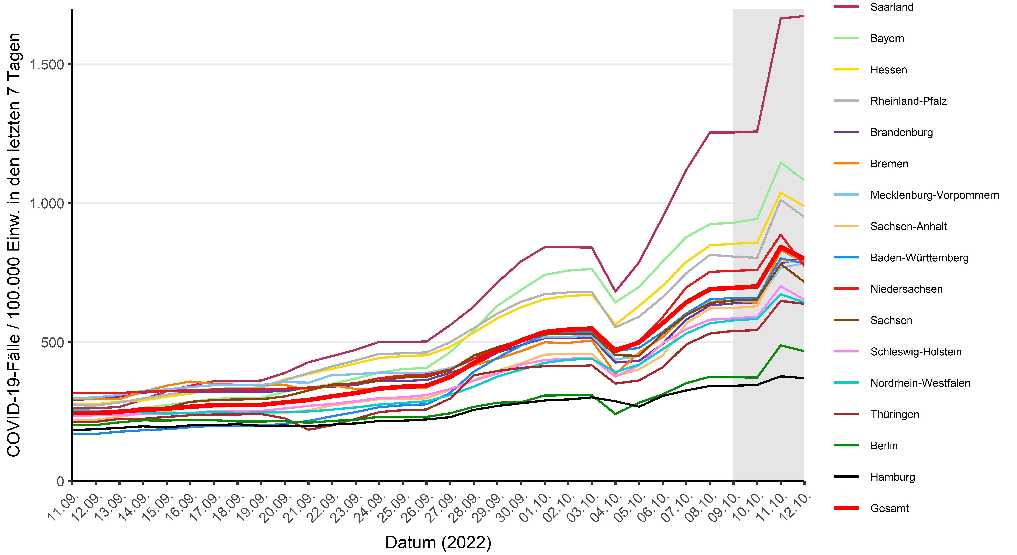
Verlauf der 7-Tage-Inzidenz der Bundesländer
Notes:
Quelle: Datei im Automatisierungsordner 7TageInz_BL_Meldedatum_LB.png oder Lagebericht (aktuelle Automatisierung) , egal ob mit oder ohne DIM(Impfen)

Slide 4
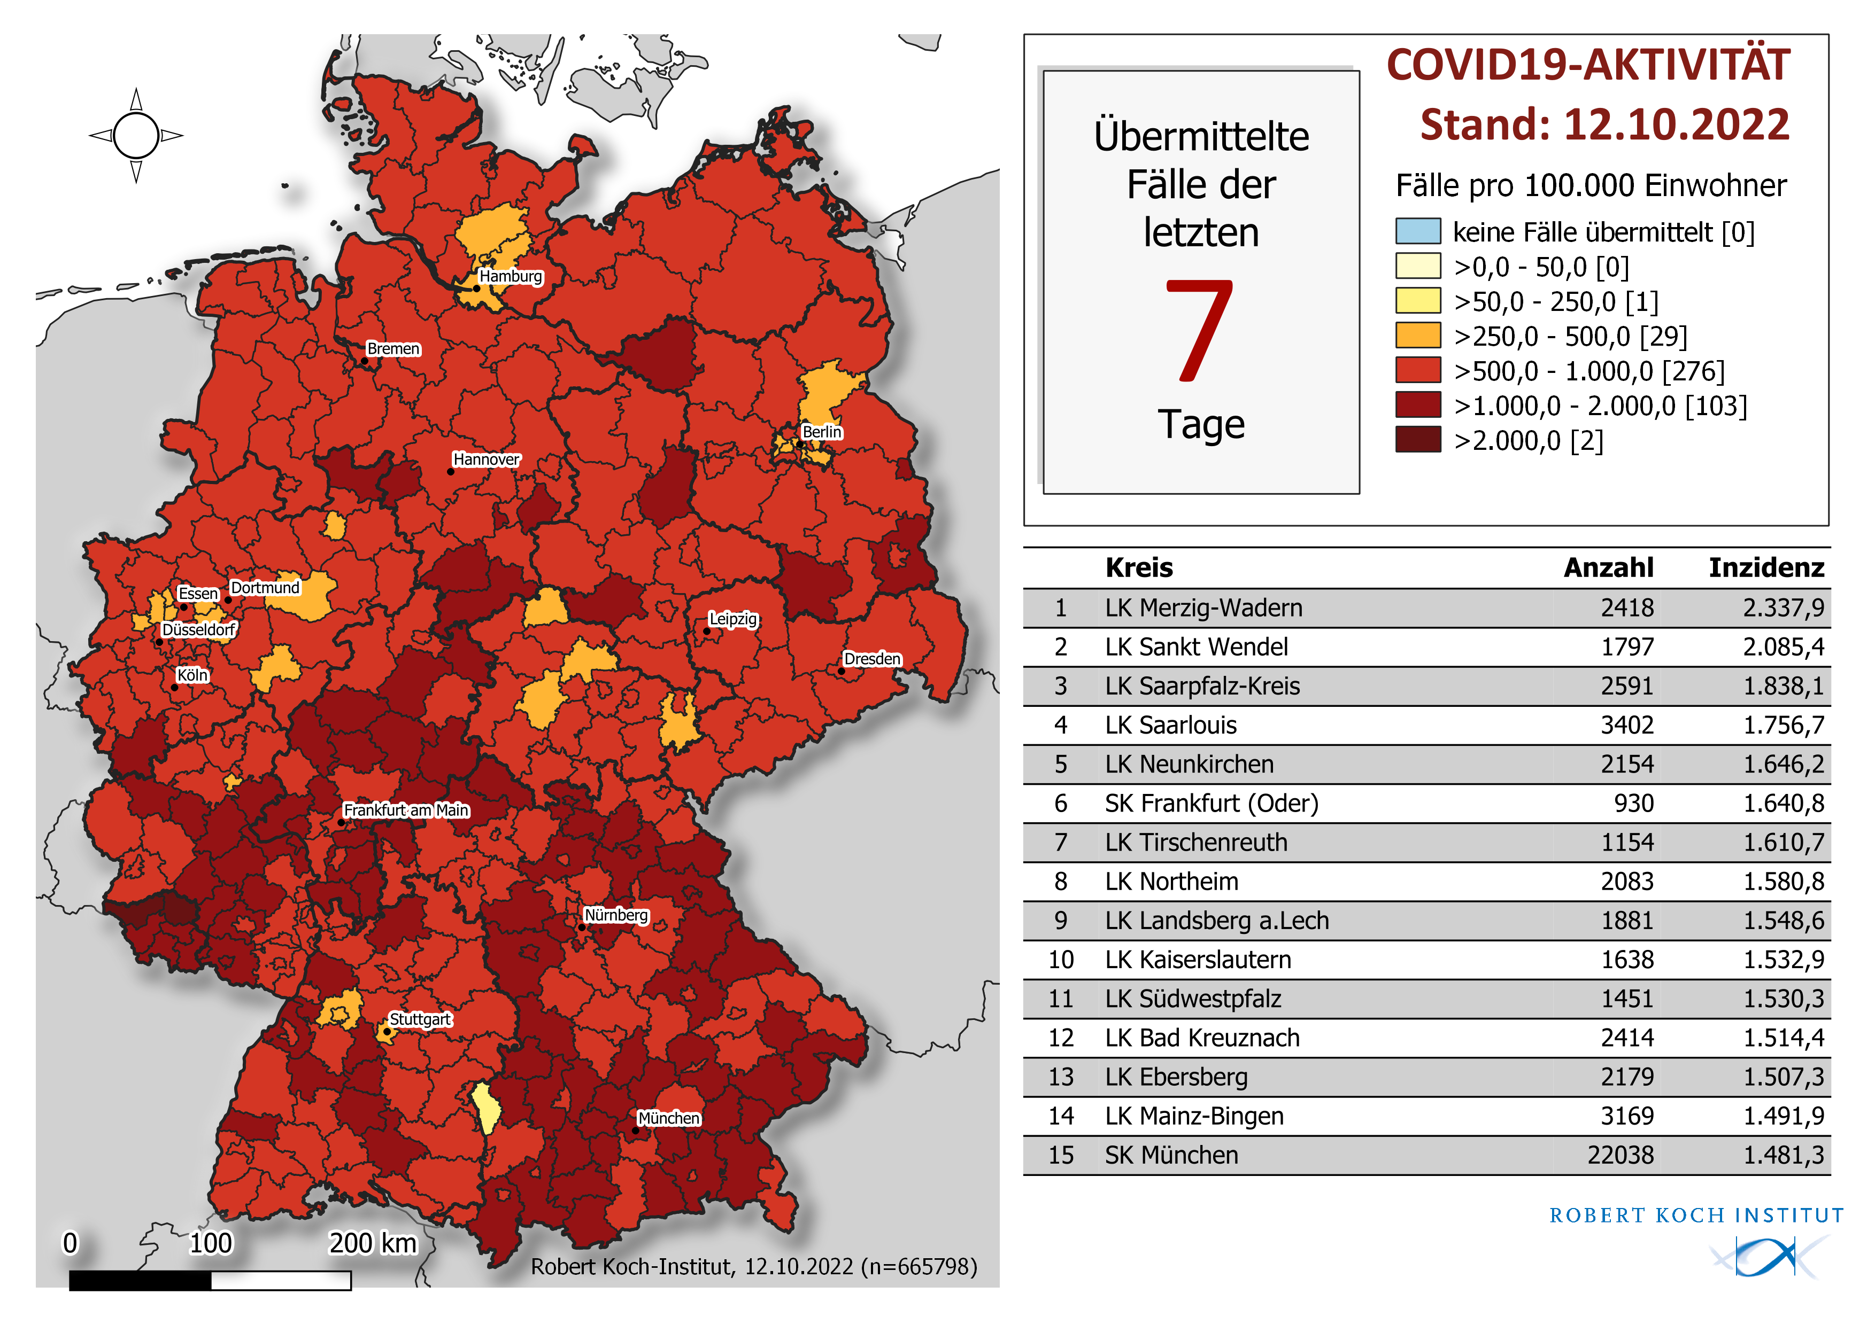
Geografische Verteilung 7-Tage-Inzidenz nach Landkreis
Notes:
Quelle: Lagebericht (aktuelle Automatisierung) oder Karten: A-Inzidenz 7 Tage

Slide 5
Notes:
Ordner heatmaps, g, Deutschland_inzidenz_heatmap.tiff (oder pdf, ist egal)

Slide 6
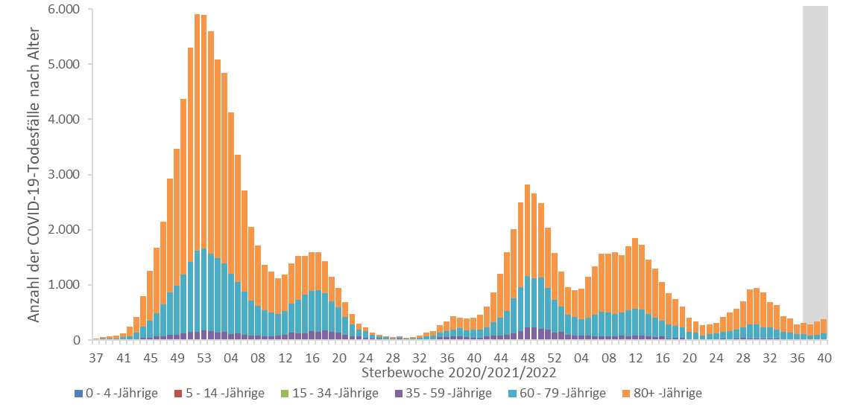
COVID-19-Fälle nach Altersgruppe und Sterbedatum
Notes:
Lagebericht_Mittwoch_DATUM.xlsm, Tabellenblatt “Sterbedatum_AG”, Auf die Skala achten, es gibt sowohl die Graphik die von 10/2020 bis zur aktuellen Wochen reicht als auch die, die bei Woche 37 beginnt. Keine Präferenz, ggf. Mit in die Bescheidgabe-Email an Michaela mit aufnehmen (Achtung im WB ist es ab Woche 37). Wichtig: “als Graphik” einfügen, nicht als Tabelle, Excelobjekt etc.

Slide 7
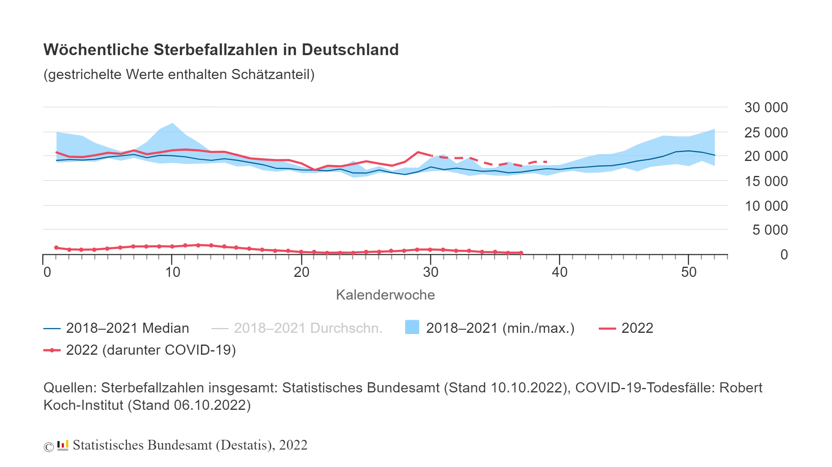
Notes:
https://www.destatis.de/DE/Themen/Querschnitt/Corona/Gesellschaft/bevoelkerung-sterbefaelle.html

